Slide 1
«Значение режима дня в жизни дошкольника» (консультация для родителей)
Воспитатели: Григорьева С.В. Удинцева С.П.

Slide 2
ЗНАЧЕНИЕ РЕЖИМА ДНЯ В ЖИЗНИ ДОШКОЛЬНИКА
Необходимое условие здоровья, физического и психологического благополучия ребенка — соблюдение режима дня. Правильный ритм, заданный распорядком жизни в детском саду, не должен нарушаться в выходные дни, когда дети проводят время в обществе родителей.

Slide 3
ЗНАЧЕНИЕ РЕЖИМА ДНЯ В ЖИЗНИ ДОШКОЛЬНИКА
Режим дня — это чередование различных видов деятельности: отдыха, сна, питания, пребывания на свежем воздухе.
И если в дошкольном учреждении режима придерживаются неукоснительно, то в субботу и воскресенье правила упорядоченной жизни нередко нарушаются. В результате в понедельник утром большинство детей выглядят утомленными или, наоборот, чересчур возбуждены.

Slide 4
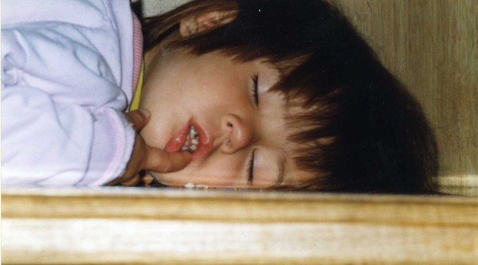
ЗНАЧЕНИЕ РЕЖИМА ДНЯ В ЖИЗНИ ДОШКОЛЬНИКА
От нарушения режима страдает не только ребенок, но и родители. Вместе со своим малышом вы тратите слишком много энергии, быстрее устаете и ничего не успеваете сделать. Вывод прост: соблюдение режима облегчает жизнь и вам, и вашему ребенку.

Slide 5
ЗНАЧЕНИЕ РЕЖИМА ДНЯ В ЖИЗНИ ДОШКОЛЬНИКА
Приучая детей к определенному режиму, к выполнению гигиенических требований, мы создаем у них полезные для организма навыки и тем самым сохраняем их здоровье.
Твердый режим дня, установленный в соответствии с возрастными особенностями детей, — одно из существенных условий нормального физического развития ребенка.

Slide 6
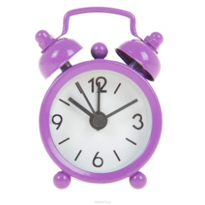
ЗНАЧЕНИЕ РЕЖИМА ДНЯ В ЖИЗНИ ДОШКОЛЬНИКА
Основное требование к режиму — это точность во времени и правильное чередование, смена одних видов деятельности другими.
Должно быть установлено время, когда ребенок ложится спать, встает, ест, гуляет, выполняет несложные, посильные для него обязанности. Время это необходимо точно соблюдать.

Slide 7
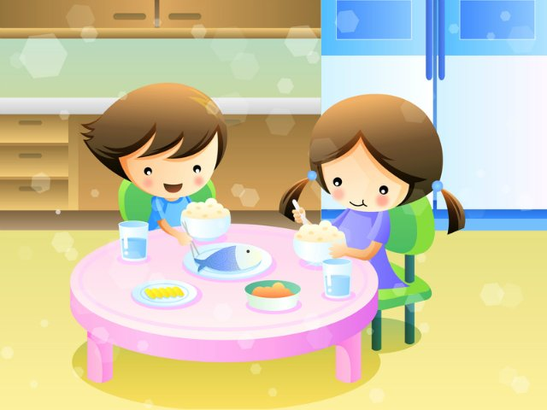
ЗНАЧЕНИЕ РЕЖИМА ДНЯ В ЖИЗНИ ДОШКОЛЬНИКА
Питание. Дети получают питание 4—5 раз в день. Первая еда дается через полчаса, во всяком случае не позднее чем через час после пробуждения ребенка, а последняя — часа за полтора до сна.
Между приемами пищи должны быть установлены промежутки в 3—4 часа, их надо строго соблюдать.
Наиболее сытная еда дается в обед, менее сытная — на ужин.

Slide 8
ЗНАЧЕНИЕ РЕЖИМА ДНЯ В ЖИЗНИ ДОШКОЛЬНИКА
Прогулка
Как бы точно ни соблюдалось время сна и еды, режим нельзя признать правильным, если в нем не предусмотрено время для прогулки.
Ежедневная продолжительность прогулки детей должна составлять не менее 4 — 4,5 часа. Прогулку организуют 2 раза в день: в первую половину — до обеда и во вторую половину дня — после дневного сна. При температуре воздуха ниже минус 15 °C и скорости ветра более 7 м/с продолжительность прогулки должна сокращаться. Прогулка не проводится при температуре воздуха ниже минус 15 °C и скорости ветра более 15 м/с для детей до 4 лет, а для детей 5 — 7 лет при температуре воздуха ниже минус 20 °C и скорости ветра более 15 м/с.
На опыте работы детских садов установлено, что дети дошкольного возраста, приученные к ежедневным прогулкам меньше болеют.

Slide 9
ЗНАЧЕНИЕ РЕЖИМА ДНЯ В ЖИЗНИ ДОШКОЛЬНИКА
Режим дня дошкольника — не искусственная выдумка врачей и педагогов. Он основан на точных наблюдениях над физиологией дошкольника и изменением его активности в течение дня и недели. Известно, что максимальная работоспособность проявляется у ребенка от 8.00 до 12.00 и от 16.00 до 18.00, а минимальная — в 14.00–16.00.Поэтому занятия, требующие умственного напряжения, лучше всего планировать в первой половине дня.

Slide 10
ЗНАЧЕНИЕ РЕЖИМА ДНЯ В ЖИЗНИ ДОШКОЛЬНИКА
К концу недели работоспособность ребенка падает, нарастает утомление. Особенно это касается тех детей, кто посещает дошкольное учреждение.
Ничего удивительного в этом нет — ведь в детском коллективе малышу приходится «обуздывать» свои желания и эмоции, контролировать двигательную активность.
Всё это требует огромной затраты нервной энергии. Не секрет, что дети могут уставать от интенсивного общения со сверстниками. Поэтому отнеситесь с пониманием и уважением к тому обстоятельству, что дома в субботу и воскресенье вашему ребенку требуется разрядка.

